Slide 1
MAITO – Jätevirtojen hyödyntäminen

Slide 2
Jätevirtakartat
Irlantilainen näkökulma: Maito

Slide 3
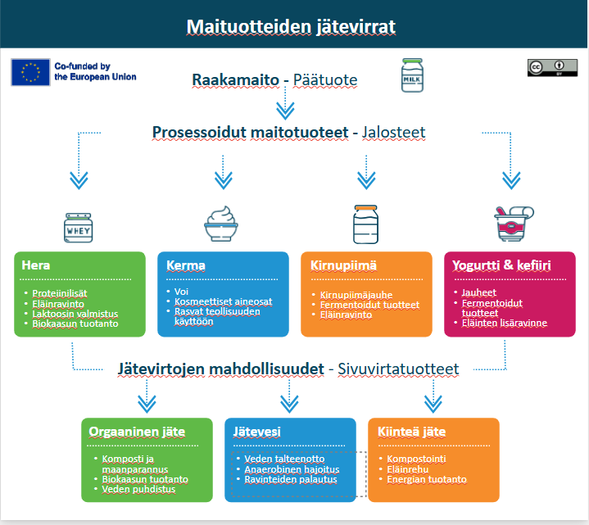
a
Maitojätteen kulku
Keskeisimmät tuotantovaiheet ja maitotuotteiden sivutuotteiden mahdolliset käyttötarkoitukset.

Slide 4
a
Ensisijainen tuote – raakamaito
Maidontuotannon päätuote keskittyy ensisijaisesti maitoon, josta valmistetaan erilaisia tuotteita, kuten juustoa, voita ja jogurttia.
Maidon tai maitotuotteiden monipuolisuus
Teknologiset edistysaskeleet: Meijerituotteiden jalostuksen innovaatiot ovat mahdollistaneet Irlannille tehokkaan laajan valikoiman maitotuotteiden tuotannon
Tehokas hyödyntäminen: Monet maidontuotantoprosessin vaiheet voivat tuottaa sivutuotteita, jotka ovat arvokkaita eri teollisuudenaloilla.
Irlannin meijerituotteiden maailmanlaajuinen kysyntä: Irlanti tuottaa huomattavasti enemmän meijerituotteita kuin se kuluttaa kotimaassaan. Korkeasta laadustaan tunnettu irlantilainen meijeri on erittäin kysytty kansainvälisesti, ja sen vienti globaalille markkinoille on merkittävää. EU-jäsenyys ja kauppasopimukset ovat entisestään helpottaneet tätä prosessia.
Ihanteellinen ilmasto ja maaperä: Irlannin leuto ilmasto ja runsas sademäärä tekevät siitä erinomaisen ruohopohjaiseen maidonviljelyyn, jolloin lehmät voivat laiduntaa suurimman osan vuodesta. Tämä järjestelmä on kestävä ja kustannustehokas, mikä tukee korkealaatuista maidontuotantoa.

Slide 5
Jalostetut tuotteet – Prosessoidut maitotuotteet
Meijeri tarjoaa monenlaisia ​​maidonkäsittelyn tuotteita, joista voidaan valmistaa arvokkaita tuotteita.
Hera
Kerma
Kirnupiimä
Jogurtti ja kefiiri

Slide 6
a
1. Hera
Proteiinilisät: Heraproteiini on yleisesti käytetty lisäravinne kuntoilussa ja ravitsemuksessa.
Eläinrehu: Hera voidaan kuivata ja lisätä eläinten rehuseokseen proteiinin ja ravinteiden lisäämiseksi.
Laktoosin tuotanto: Heraa käsitellään lääkkeissä käytettävän laktoosin eristämiseksi.
Biokaasun tuotanto: Heraa voidaan hyödyntää biokaasun valmistuksessa anaerobisen mädätyksen kautta.

Slide 7
a
2. Kerma
Kerma on voituotannon keskeinen lähde.
Kosmeettiset ainesosat: Kermarasvoja hyödynnetään ihonhoitotuotteissa sen kosteuttavien ominaisuuksien ansiosta.
Teolliseen käyttöön tarkoitetut maitorasvat: Kermaa voidaan käsitellä elintarviketuotteiden ulkopuolella, kuten voiteluaineissa käytettävien rasvojen uuttamiseksi.

Slide 8
a
3. Kirnupiimä
Kirnupiimäjauhe: Käytetään leivonnassa ja elintarvikkeiden lisäaineena.
Fermentoidut tuotteet: Kirnupiimä fermentoidaan probioottien tuottamiseksi.
Eläinrehu: Kirnupiimää voidaan lisätä karjan ruokintaan.

Slide 9
a
4. Jogurtti ja kefir
Jauhemaiset muodot: Jogurtti- ja kefiirijauheita hyödynnetään leivonnassa, smoothieissa sekä elintarvikelisäaineina maun ja ravinnon parantamiseksi.
Fermentoidut tuotteet: Eläviä maitohappobakteereja runsaasti sisältävät jogurtti ja kefiiri tukevat ruoansulatuskanavan terveyttä ja ovat probioottisten elintarvikkeiden keskeisiä komponentteja.
Lisäravinne karjalle: Ylijäämäjogurtti ja kefiri tarjoavat probiootteja ja ravintoaineita eläinten rehussa.

Slide 10
Sivutuotteiden hallinta
Meijerivalmistetuista tuotteista syntyy monenlaisia sivutuotteita, joita voidaan hyödyntää uudelleen arvokkaana materiaalina tai käsitellä jätevirtoina. Joitakin esimerkkejä ovat:
Orgaaninen jäte
Jätevesi
Kiinteä jätehuolto

Slide 11
a
5. Orgaaninen jäte
Komposti ja maaperän ravinteiden lisääminen: Maitojätteet voidaan kompostoida orgaaniseksi lannoitteeksi.
Biokaasun tuotanto: Maitotilojen ja tuotantolaitosten jätteet voidaan muuntaa biokaasuksi.
Veden puhdistus: Meijeriteollisuuden sivutuotteet, kuten laktoosi, kaseiini ja hera, voivat tukea veden suodatusjärjestelmiä.
Orgaaniset jätteet ovat materiaaleja, jotka ovat peräisin elävistä organismeista, erityisesti kasveista, eläimistä ja muista biologisista lähteistä.

Slide 12
a
6. Jätevesi
Vesi, jota käytetään maitotuotteiden puhdistamiseen, huuhteluun ja käsittelyyn.
Veden talteenotto: Käsitellyn jäteveden kierrätys uudelleenkäyttöä varten.
Anaerobinen mädätys: Tuottaa biokaasua ja puhdasta energiaa.
Ravinteiden talteenotto: Ravinteiden talteenotto lannoitteina hyödyntämistä varten.

Slide 13
a
6. Kiinteä jäte
Pakkausmateriaalit, meijeriteollisuuden kiintoaineet sekä erikoistuotteet.
Kompostointi: Orgaaniset kiinteät jätteet voidaan kompostoida orgaanisen lannoitteen tuottamiseksi.
Eläinrehu: Jäljelle jääneet kiinteät aineet voidaan muuntaa eläinrehuksi.
Energiantuotanto: Kiinteä jäte voidaan hyödyntää polttamalla energiantuotannossa.

Slide 14
a
PIENI EDISTYMINEN JOKAINEN PÄIVÄ TUO SUURIA TULOKSIA

Slide 15
Seuraa meidän matkaamme
että
sisään
yt
www.waste2worth.eu

